Slide 1

Inteligencia de Negocios Proyecto NLP
Proyecto 1 - Análisis de textos
Juan Pablo Sarmiento
Juan Nicolás Bolaños
Juan Jose Ochoa

Slide 2
Tablero de control

Slide 3
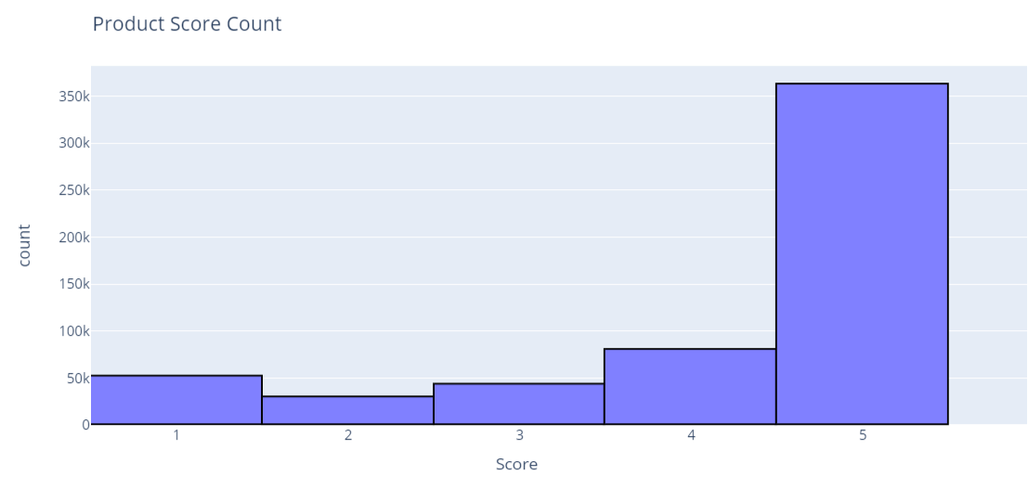
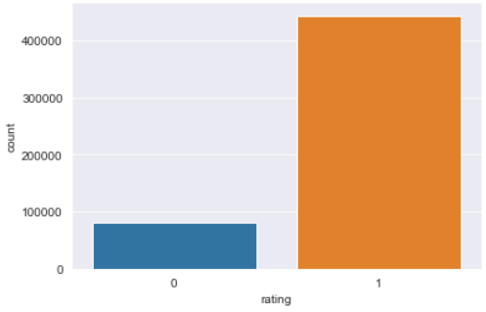
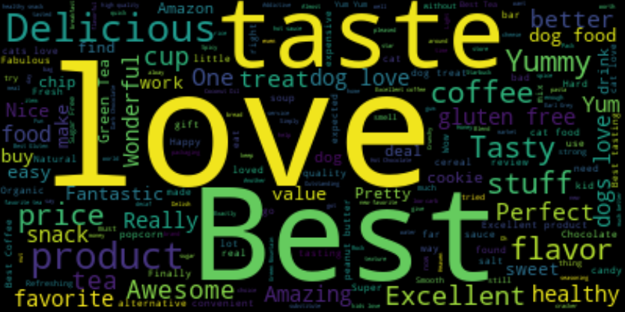
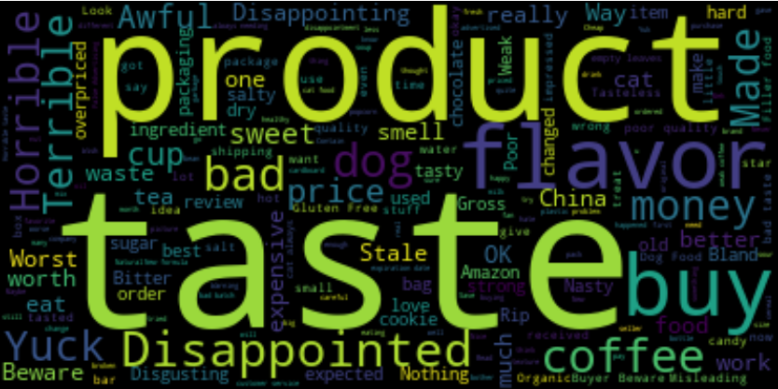
Distribución de las calificaciones
Acogida de los productos
Algoritmos utilizados
Precisión de algoritmos
Palabras clave en acogida positiva
Palabras clave en acogida negativa
Regresión logística
Random forest
Naive Bayes
Regresión logística (92%)
Random forest (92%)
Naive Bayes (93%)
Positiva Negativa
Negativa Positiva

Slide 4
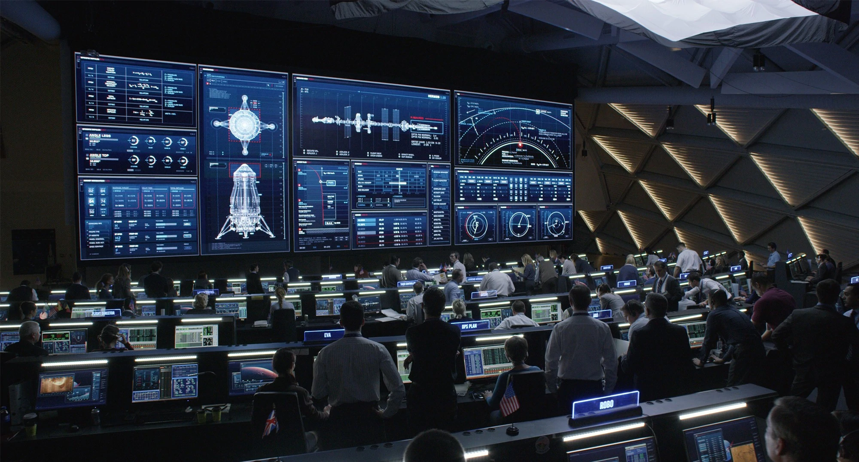
Resultados obtenidos

Slide 5

Palabras clave
En base a los resultados obtenidos por los algoritmos de machine learning presentados en el tablero de control encontramos que los productos con buena acogida suelen venir acompañados de comentarios que hacen referencia a emociones positivas como amor, felicidad, alegría. Estos comentarios suelen enfocarse más en las emociones del consumidor y su experiencia que en describir el producto en sí.

Slide 6

Palabras clave
Por otra parte los comentarios negativos suelen prestar más atención a describir características propias del producto como su sabor, textura, precio, entre otras. Aunque también existe un nicho de comentarios que hacen referencia malos sentimientos encontrados relacionados al producto.

Slide 7

Métricas de los modelos
Logistic Regression
Random Forest Classifier
Naive Bayes

Slide 8
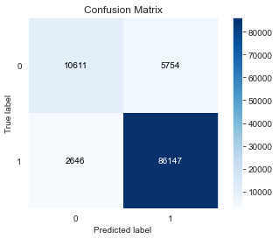
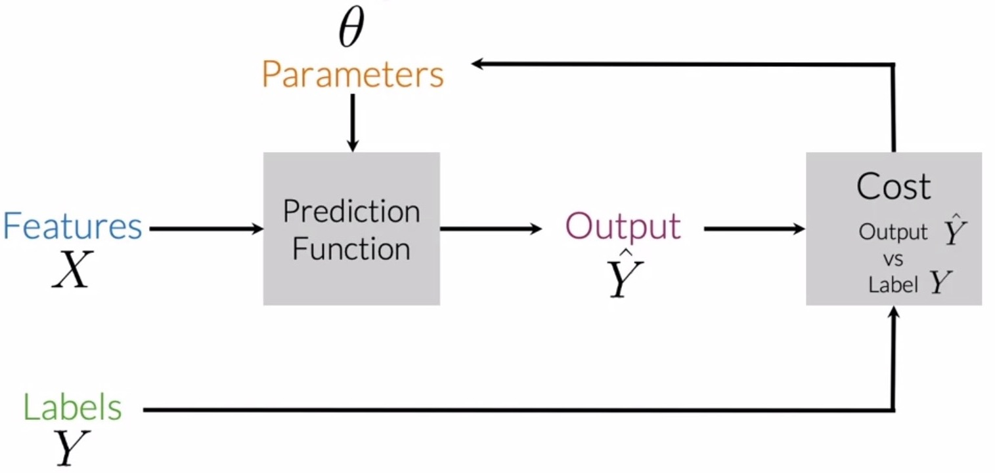
Logistic Regression
Precisión: 92%

Slide 9
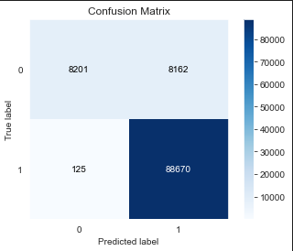
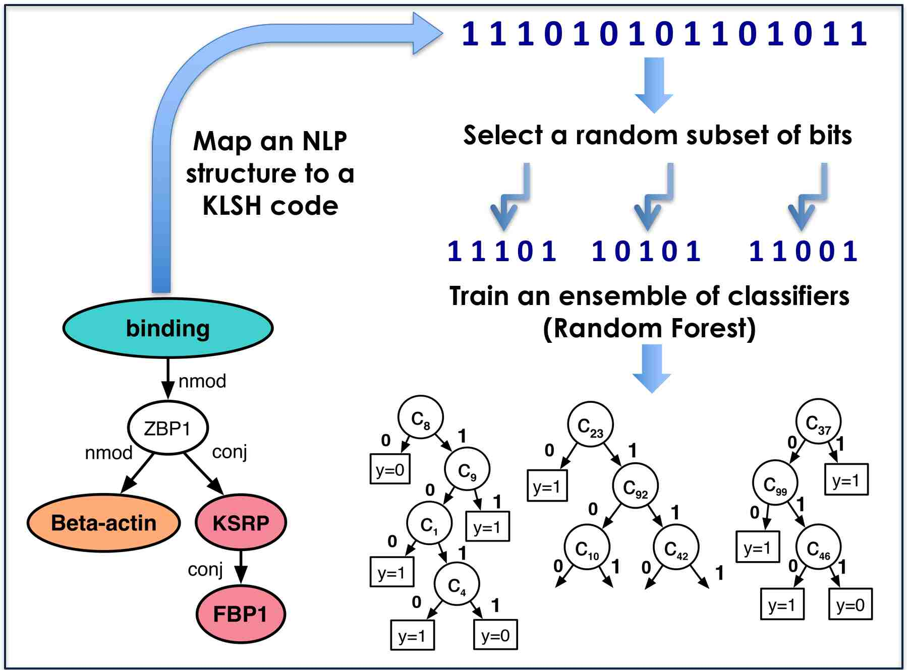
Random Forest Classifier
Precisión: 92%

Slide 10
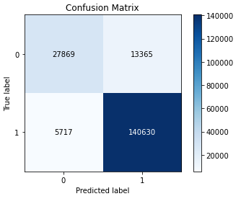
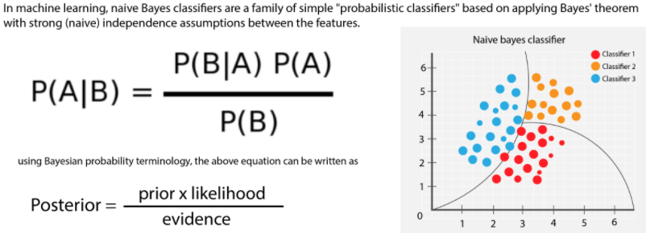
Naive Bayes
Precisión: 93%

Slide 11

Recomendaciones a negocio

Slide 12
Recomendaciones
Se le recomienda a negocio hacer uso de los modelos desarrollados por el equipo para el cumplimiento de su tarea de predecir el acogimiento de un producto basado en los comentarios realizados al mismo. Para esto es necesario generar un pipeline mediante el cual se le apliquen a los datos nuevos un preprocesamiento igual al nuestro. Es necesario remover puntuación, contracciones, stopwords y hacer stemming a los comentarios para obtener resultados igual de confiables a los obtenidos por los modelos.

Slide 13
Recomendaciones
En específico se recomienda a negocio implementar el modelo de Naive Bayes, el cual presenta el comportamiento más consistente sin importar sí recibe comentarios más ligados a una recepción negativa o positiva, cosa que era peor en los demás modelos.

Slide 14
Recomendaciones
Se recomienda ampliar los comentarios realizados a los productos, en especial los de recepción negativa, esto con el fin de ampliar la cantidad de datos con la que el modelo puede entrenar y así poder mejorar su resultado. Ya que uno de los principales problemas del proceso de generar los modelos de machine learning fue el desbalance en las muestras de los datos

Slide 15

Conclusiones

Slide 16

Los modelos generados por medio de modelos NLP le permiten a negocio afrontar directamente la problemática planteada, ya que presentan predicciones de gran confiabilidad según las métricas obtenidas.
Las técnicas de análisis de texto y algoritmos utilizados en esta tarea son altamente eficientes en cuanto a predicciones siempre y cuando se haga un pre procesamiento óptimo de los datos.

